Slide 1
المجال :مهارات الامن والسلامة الهدف :يتجنب اللعب بالكبريت عند تذكيره
مقدم الهدف: نوره الخليفي

Slide 2
المراجعة:أ/ عفاف الكربي | الإعداد : نوره الخليفي | يتجنب اللعب بالكبريت عند تذكيره رقم الهدف :(543) | الهدف
الفئة العمرية: 5-6 | مستوى الشدة: بسيطة | فئة الإعاقة : الاعاقة الذهنية | بيانات الهدف
قصة الكتكوت وعلبة الكبريت؟ نظر "الكتكوت" إلى أمه الفرخة البيضاء وهي تطبخ الطعام، فقال في نفسه: متى أكبر وأكبر حتى أطبخ. مثل أمي، وأساعد أبى في علمه؟ ذهب الكتكوت إلى صديقة " أرنوب الشقي " وقال له: أريد أن أطبخ مثل أمي الفرخة البيضاء، فماذا أفعل؟ قال أرنوب: الأمر بسيط، احضر الكبريت، وافعل مثل ما تفعل امك. أسرع الكتكوت إلى البيت، ثم قال: ساعد مفاجأة جميلة لأمي أبي. سأطبخ اليوم طعما لذيذا .. هاها... هاها.. وأمسك بعلبة الكبريت، وأشغل عودا منها فانطلقت النار عالية فارتعد الكتكوت، ورمى بعود الكبريت في البيت وأسرع هاربا. أسرعوا جميعا لإطفاء النار المشتعلة ولكن البيت قد احترق كله. أسرع أبوه، وأسرعت أمة، وسألاه: ماذا حدث ، الكتكوت؟ لقد احترق البيت . من الذي أشعل النار في البيت؟ بعد أن انطفأت النار، وقف الكتكوت أمام والديه حزينا، وهو يقول: لقد أخطأت يا أبى .. أنا السبب.. كنت أريد أن أطبخ مثل أمي .. أنا آسف .. آسف جدا. قال أبوه: ما دمت قد اعترفت بخطئك فسنسامحك هذه المرة بشرط الا تعود مره أخرى.. هيا يا الكتكوت.. هيا لنبني بيتا جديداَ.. اسرع الكتكوت .. يحمل أعواد الخشب وساعد ابويه. ساعد الكتكوت في بناء البيت الجديد وهو يردد: لن ألعب الكبريت بعد اليوم أبداً .. أبداً.. |  |  | كتاب الطالب

Slide 3
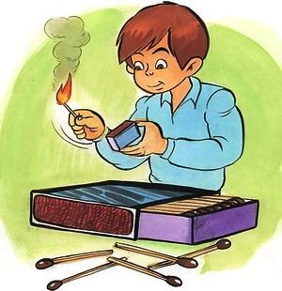
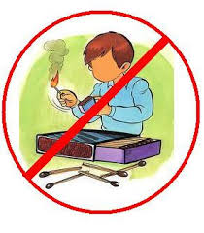
يتجنب اللعب بالكبريت عند تذكيره | الهدف
انشطه مهارية | المكونات
اولاً: نشاط تحفيزي : قبل البدء في الهدف تهيئة الاطفال بجلوس الأطفال على السجادة. تحضر المعلمة الكبريت وتشرح للطلاب خطورة للعب بالكبريت. وثم بعد ذلك تحظر صورتين (كما موضح) وتسال المعلمة عن التصرف الصحيح وغير الصحيح.

Slide 4
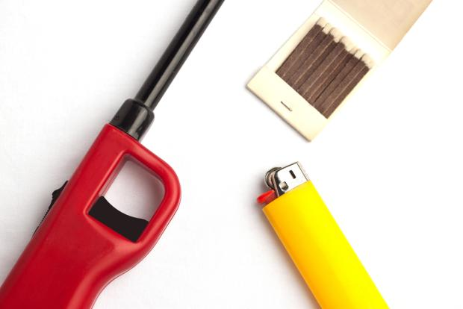
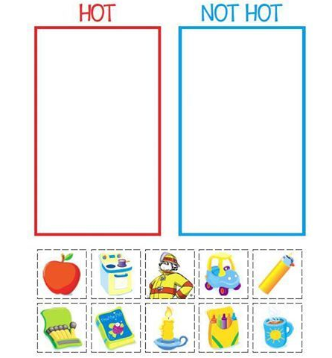
النشاط الفنى :- ورقه عمل افعل ولا تفعل يقوم الطالب بقص ولزق ومن ثم تصنيف. النشاط الرياضي: لعبه التصنيف وضع صندوقين، صندوق بالاشياء المسموح اللعب لعبها وصندوق بالاشياء الممنوع اللعب بها. طلب من الطالب تنصيف أشياء(لعبه سيارة، مقص، عود كبريت، ولاعة ، دمية) في صندوق أشياء المسموح للعب بها او غير مسموح. النشاط الموسيقى: | دليل للمعلم
الطالب من الاهل وضع اشاره الممنوع على اعواد الكبريت. | الواجب المنزلي
مجموعة تدريبات على الأيباد تتضمن تحميل بعض الألعاب التي تحتوي على مهارات الامن والسلامة. | تمارين الكترونية
جيد : ان يتجنب اللعب بالكبريت عند تذكيره.3/4 متوسط : ان يتجنب اللعب بالكبريت عند تذكيره2/4 ضعيف : ان يتجنب اللعب بالكبريت عند تذكيره.1/4 | التقييم
انشوده الكبريت
https://www.youtube.com/watch?v=OnQS75OUG7c

Slide 5
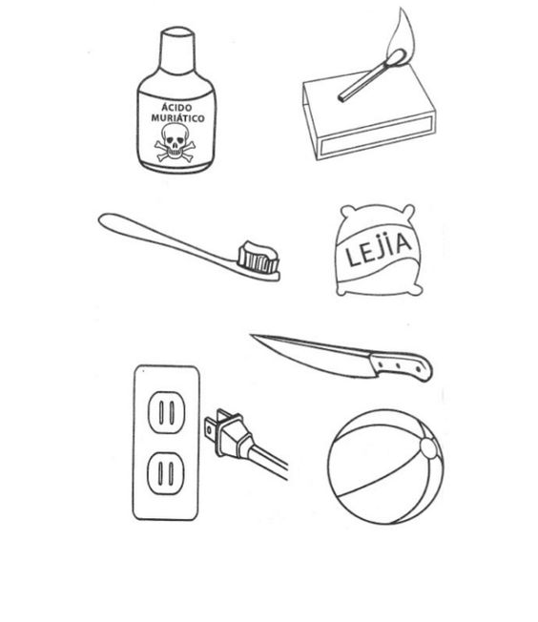
يتجنب اللعب بالكبريت عند تذكيره
عود كبريت-
المهارات الداعمه:
مهارات الامن والسلامة
المهارات البصرية
المهارات السمعية
المهارات الحركية
المهارات الادراكية
مهاره الانتباه

Slide 6
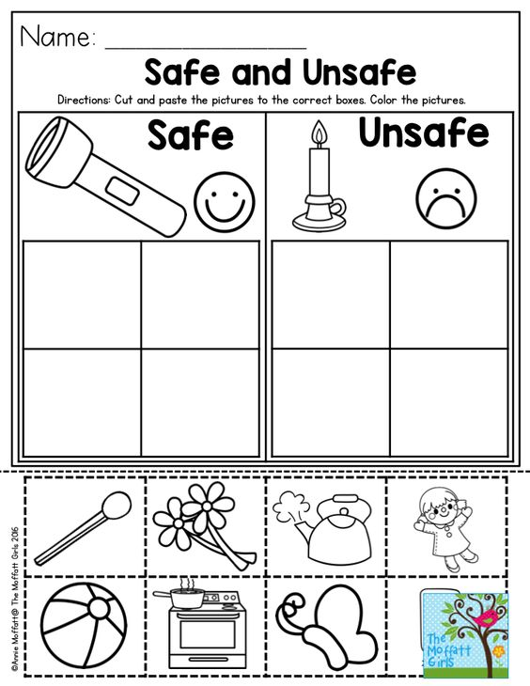
تصنيف الأشياء الممنوعة.

Slide 7
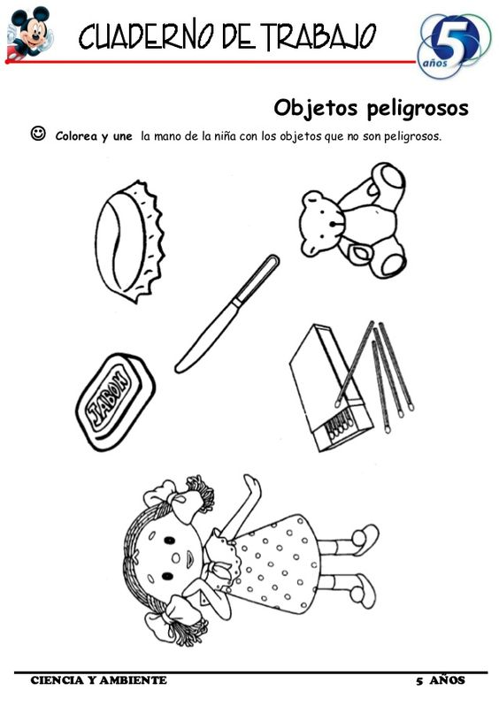
احاطة الأشياء الممنوعة.

